Slide 1

Color
GOOD / UP
NORMAL / NO CHANGE
BAD / DOWN
Logo của tool được thiết kế với màu xanh dương nên trong bảng thiết kế này sẽ có nhiều component sử dụng màu xanh này.
Màu này được sử dụng chủ yếu để chỉ component đang được active, hoặc đang được chọn. Hoặc các nút không phải là tạo mới.
Notes:
Màu sắc chính sử dụng trong tool
Logo của tool được thiết kế với màu xanh dương nên trong bảng thiết kế này sẽ có nhiều component sử dụng màu xanh này

Slide 2
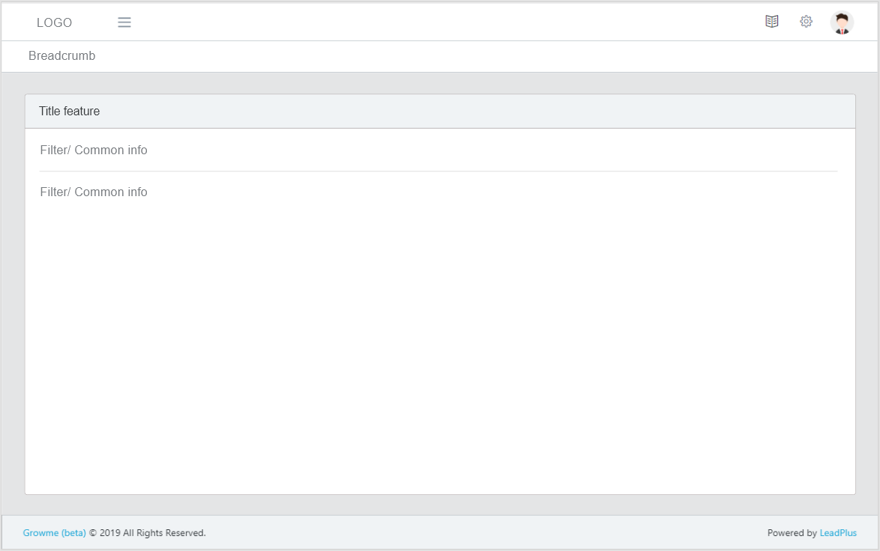
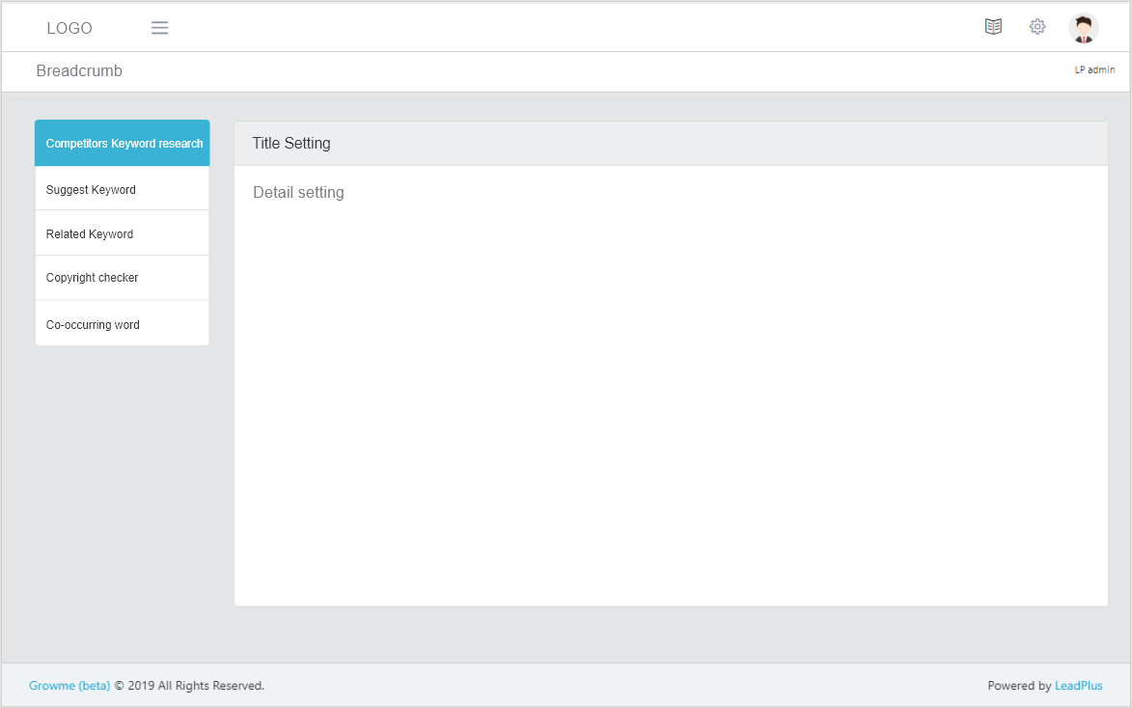
Layout
Main layout
Setting layout

Slide 3
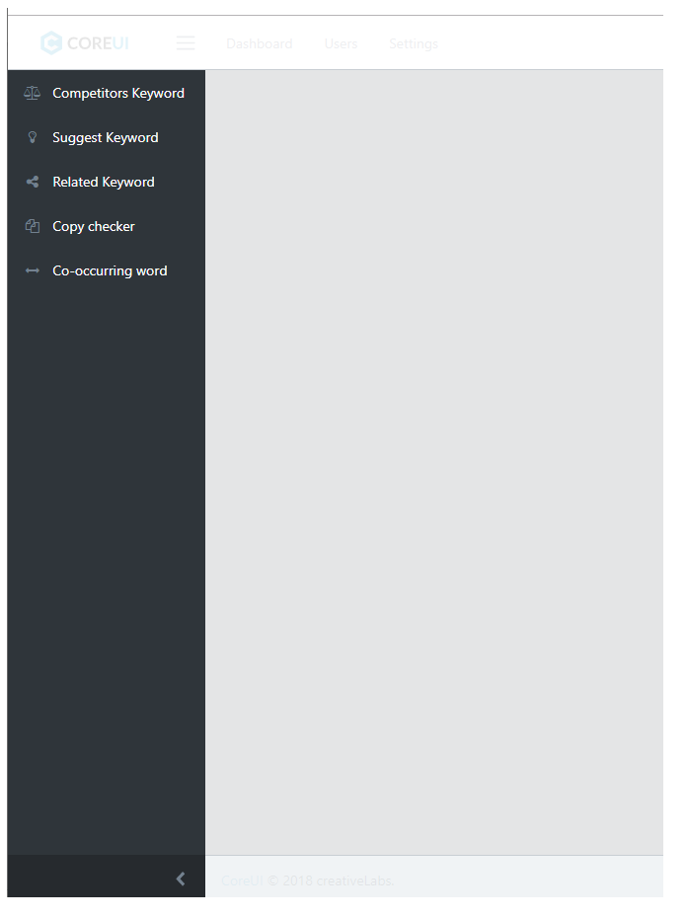
Sidebar
Main sidebar

Slide 4








Input, button
Các nút Register hoặc Create, Research, chúng mang ý nghĩa tạo mới nên sẽ có màu xanh lá.
Còn các nút như check, apply, start, save đều sử dụng màu xanh dương.
Sử dụng khi muốn bật/tắt dữ liệu
Sử dụng cho lựa chọn duy nhất
Sử dụng cho các nút lựa chọn khi chuyển màn hình
Sử dụng cho setting, link trong card title
Notes:
- Các thành phần này có màu xanh biểu thị đang active, đang được lựa chọn. Nó không ám chỉ sự tăng giảm, tốt xấu, nên không sử dụng màu nằm trong dải màu color.

Slide 5

Input, button (Không dùng trong form, dùng trong màn hình chính)
Input và button sử dụng khi chỉ có một input (Không dùng label)
Input và button sử dụng khi 2 input trở lên (Dùng label để phân biệt các input)
Notes:
Tất cả các nút như research, check, apply, start, save đều sử dụng màu xanh dương
Chỉ nút Register (chẳng hạn: Heatmap Register) sẽ có màu xanh lá

Slide 6
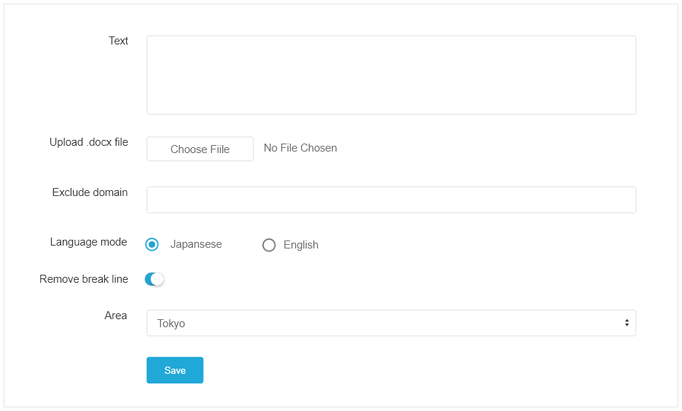
Input, button (trong form)

Slide 7
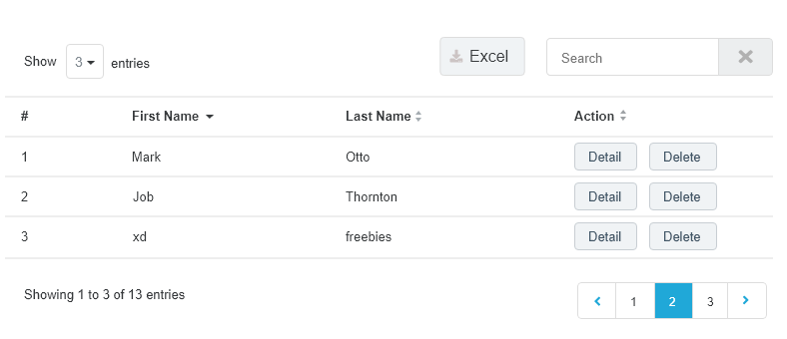
Table
Notes:
- Phần phân trang có màu xanh biểu thị đang active, đang được lựa chọn. Nó không ám chỉ sự tăng giảm, tốt xấu, nên không sử dụng màu nằm trong dải màu color.

Slide 8
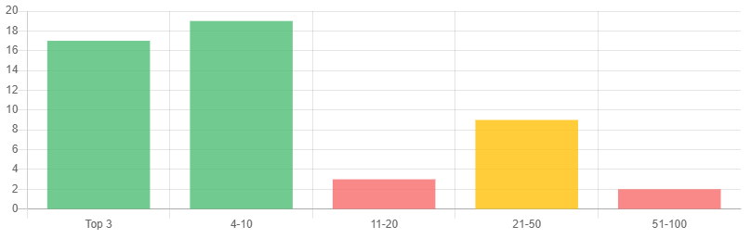
Chart
Chart bar (cột dọc)
Up
No change
Down
Notes:
Biểu đồ này dành để so sánh giá trị của các item (chẳng hạn top 3, top 4-10, top 11-20, top 21 -50, top 51-100)
Cột màu xanh biểu thị tăng trưởng
Cột màu vàng biểu thị không thay đổi
Cột màu đỏ biểu thị đang giảm

Slide 9
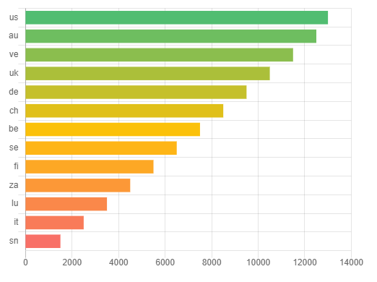
Chart
Chart bar (cột ngang)
Notes:
Biểu đồ này dành để xếp hạng các item
us đang có số lượng cao nhất nên có màu xanh và đặt trên cùng
Các hàng khác thì tương ứng càng ít thì càng chuyển sang đỏ và ở dưới thấp hơn

Slide 10
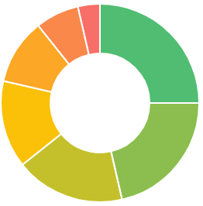

Chart
Pie chart
Notes:
Biểu đồ này dùng để thể hiện mỗi item chiếm bao nhiêu phần trăm trong tổng 100%
Được sắp xếp từ cao đến thấp theo kim đồng hồ (HTML > Javascript > CSS > Image > PDF > Flash > Other)
Nhìn vào biểu đồ này có thể thấy ngay HTML đang chiếm nhiều phần trăm nhất, item Other thì thấp nhất

Slide 11
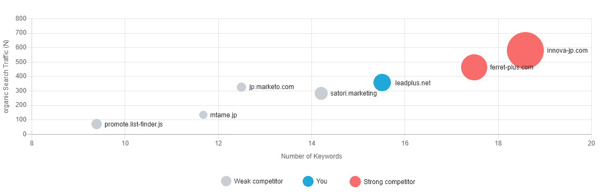
Chart
Chart Bundle cho tab competitors
Notes:
Biểu đồ này thể hiện vị trí của item muốn tìm kiếm so với các item khác
Hình tròn màu xanh dương: ý chỉ chính bạn (thành phần đang active, đang muốn so sánh)
Hình tròn màu đỏ: biểu thị mối nguy hiểm hay item đang hơn bạn
Hình tròn màu xám: biểu thị đối thủ yếu, mờ nhạt, thua kém bạn

Slide 12
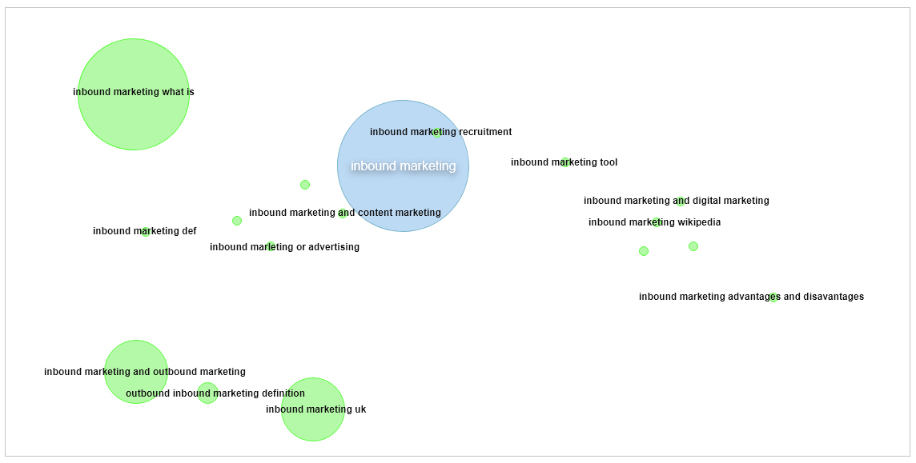
Chart
Chart Bundle cho chức năng suggestion Intention
Notes:
Hình tròn xanh dương: là từ khóa hiện tại đang tìm kiếm
Hình tròn xanh lá: các từ khóa tìm được
Số lượt tìm kiếm/tháng càng lớn thì hình tròn càng lớn
Các hình tròn càng gần nhau thì càng có nghĩa gần giống nhau hoặc liên quan nhau.

Slide 13
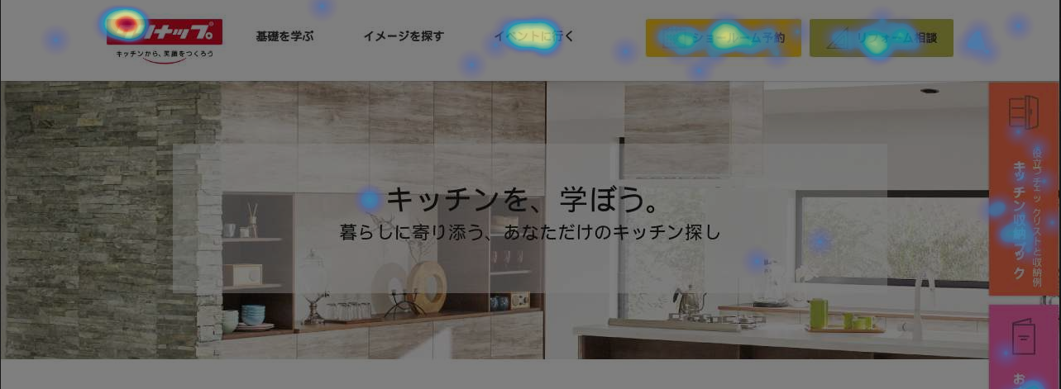
Chart
Heatmap

Slide 14
Chart

Slide 16




Message
Success message
Error message
Error message validate form

Slide 17
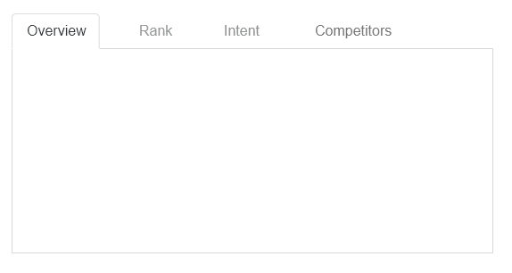
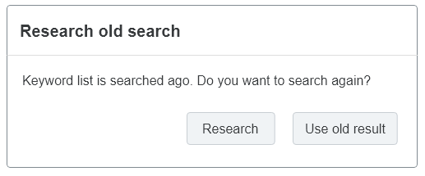
Other Component
Sử dụng khi gom nhóm dữ liệu trong một trang
Sử dụng để xác nhận dữ liệu

Slide 18

Other Component
Tooltip giải thích số liệu, text
Hiển thị số liệu theo phần trăm

Slide 19
Effect
Hiệu ứng loading khi chờ tải, lưu, xử lý dữ liệu
Dữ liệu tải được bao nhiêu phần trăm

